Slide 1
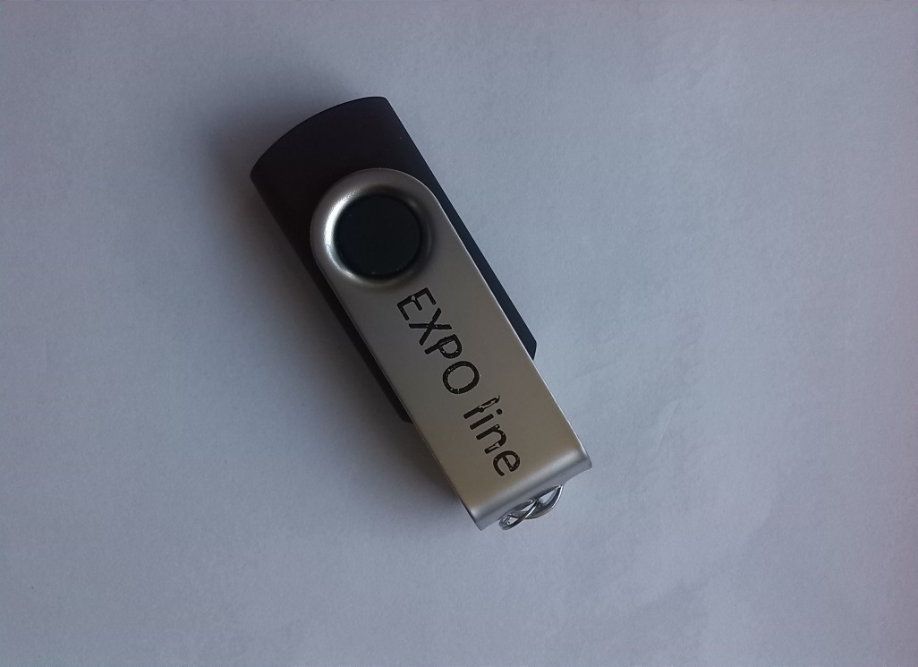
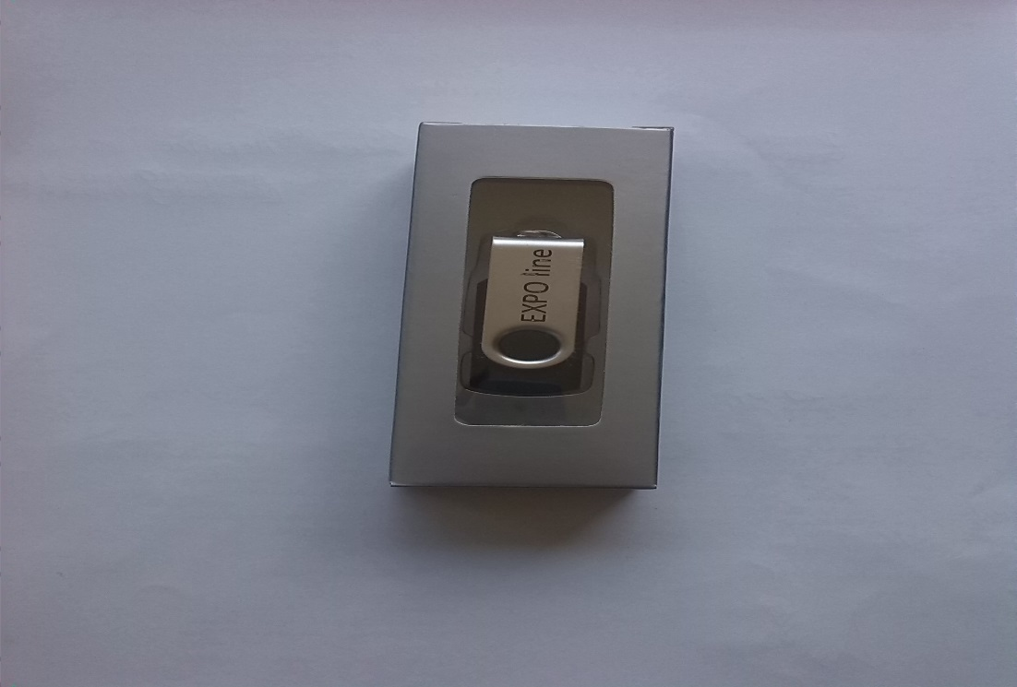
Super Aanbieding !! USB Stick Expo Line
4GB Opslagruimte
Voor maar € 3,00

